Slide 1

NÁZEV: VY_32_INOVACE_14_ČESKÝ_JAZYK_A_LITERATURA
NÁZEV ŠKOLY: ZŠ a MŠ Osoblaha
AUTOR: Mgr. Jana Kolbeová
TEMA: Česká literatura 2. poloviny 20. století
ČÍSLO PROJEKTU: 1.07/1.4.00/21.0816
Ludvík Vaculík

Slide 2
Datum vytvoření projektu | listopad 2011
Ročník | 9.
Popis prezentace | Žáci budou seznámeni s definicí fejetonu a jeho tvůrcem Ludvíkem Vaculíkem.

Slide 3
FEJETON
Ludvík Vaculík

Slide 4
Co je to fejeton?
(z fran. feuilleton = lístek) resp. …… pod čarou, u nás tzv.…
je literárně -………… útvar, obvykle užívaný v ……,
je zaměřený na aktuální …… nebo …… téma, které mnohdy … či … komentuje,
měl by být ukončen……… a obsahovat nové, nečekané pohledy na věc.
K známým zahraničním fejetonistům patří např. francouzský romantický spisovatel (autor Bídníků) …………………
Z domácích jsou to především J. .., … Poláček, a Karel Čapek.
Mezi současné české fejetonisty patří L. Vaculík, R. Křesťan nebo J. Smetanová.
Tato slova doplňte do textu:
tisk
poznámka
ironie
podčárník
pointa
kultura
publicistika společnost
satira

Slide 5
Co je to fejeton?
Fejeton (z francouzského feuilleton = lístek) resp. poznámka pod čarou, u nás tzv. podčárník.
je literárně-publicistický útvar, obvykle užívaný v tisku,
je zaměřený na aktuální společenské nebo kulturní téma, které mnohdy satiricky či ironicky komentuje,
měl by být ukončen pointou a obsahovat nové, nečekané pohledy na věc.
K známým zahraničním fejetonistům patří např. francouzský romantický spisovatel (autor Bídníků) Victor Hugo
Z domácích jsou to především Jan Neruda, Karel Poláček a Karel Čapek.
Mezi současné české fejetonisty patří Ludvík Vaculík, Rudolf Křesťan nebo Jindřiška Smetanová.

Slide 6
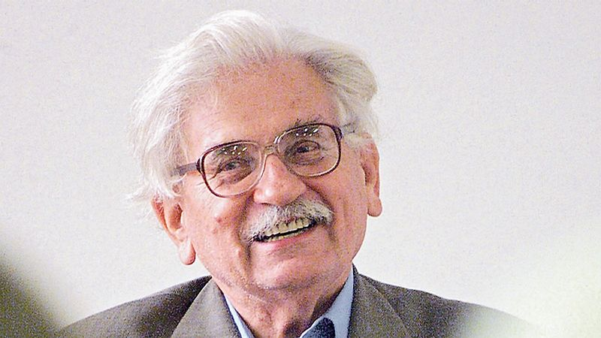
Ludvík Vaculík (1926)

Slide 7
Ludvík Vaculík (1926)
Ludvík Vaculík je prozaik a fejetonista.
Za 2. světové války pracoval u firmy Baťa ve Zlíně.
Po válce vystudoval Ludvík Vaculík Vysokou školu politickou a sociální. Při studiu působil jako vychovatel v internátech pro učně.
Po vojně pracoval jako novinář v Rudém právu, později v rozhlase a Lidových novinách.
Kvůli svému kritickému projevu na adresu KSČ byl vyloučen ze strany. V roce 1968 byl Ludvík Vaculík autorem prohlášení "2000 slov" a po potlačení pražského jara to pro něho znamenalo dvacet let zákazu publikování.
Ludvík Vaculík neemigroval, zůstal doma a ujal se samizdatového vydávání zakázané literatury v Edici Petlice.
Po listopadu 1989 pokračuje ve své svobodné tvůrčí činnosti.

Slide 8
Tvorba:
Tvorba Ludvíka Vaculíka byla od roku 1969 až po listopad 1989 vydávána v samizdatu nebo v zahraničí.
Romány:
Sekyra
Morčata
Český snář
Milí spolužáci! - trilogie
Kniha indiánská - vzpomínky na dětství
Kniha dělnická - vzpomínky na zážitky z Baťova Zlína
Kniha studentská - vzpomínky na Únor a roky po něm
Nepaměti - 1998, kniha vzpomínek
Významnou součástí Vaculíkovy tvorby jsou jeho fejetony, které píše po celé své tvůrčí období a které vycházejí též v souborech.
Jaro je tady - v samizdatu 1987
Srpnový rok - 1990
Stará dáma se baví - 1991, fejetony z filmových a televizních novin
Nad jezerem škaredě hrát – 1996

Slide 9
Srpnový rok - ukázka
Pravíval jsem si často: Jak odejdou, kdy a jak se to stane? Kdo je k tomu donutí? - Když jsem viděl, jak zabírají část Stromovky a v Bubenči se jim stavělo sídliště, sliboval jsem jim: „Však vy odtud jednou potáhnete svinským krokem!" Ani jsem se neodvážil před­stavovat si, co by se tu muselo odehrát, aby na má slova došlo, proto jsem byl spíš rád, že já to už neuvidím.
A jsou pryč, jako za tepla sleze sníh a za sucha vyschne bláto. My jsme přímo k tomu neudělali nic, než že jsme je vydrželi a pře­čkali. Zmizeli vlivem událostí na docela jiných místech zeměkoule a podle zákona cyklických změn v dějinách.
Už podesáté nadpisuji list papíru tímto titulkem. Psával jsem páté přes deváté o srpnových dívkách, o vládě a o Josefovi, o vpádu Rusů a o Zeyerově nové knížce, o tom, jak mi dali a zas vzali pas, o zatčení Kusého s Čarnogurským...
Jsem velice rád, že už nemusím s knížkami do vysokých pater například Vlasty Chramostové, zato však dávno nevím, co s ní je. Také František Pavlíček, vykonav cosi své­ho v rozhlasu, zmizel, a jako bychom se nikdy neznali. Celý náš kruh okolo „Obsahu" - zvaný někdy junta -, který se ještě rok po převratu pravidelně čtvrtletně scházel, dokonce prezident pan Vác­lav někdy přišel, se rozpadá, protože jeden z nás, na kom byla po­sledně řada svolat ho, dal přednost cestě do Říma v touž dobu. To já bych neudělal! Když vcházím do některých domů, ještě se někdy rozhlédnu po ulici, a když nastupuji do tramvaje, mrknu někdy, kdo nastupuje se mnou a zda se mnou i vystoupí.

Slide 10
Otázky k textu:
Kdo má podle Ludvíka Vaculíka odejít?
O jakém období píše?
Co se muselo udělat, aby odešli?
Na které straně stál Ludvík Vaculík?
Kdo byla Vlasta Chramostová?
V jakém vztahu byl s prezidentem Václavem Havlem?
Proč se ohlíží za sebe, proč sleduje lidi v tramvaji?

Slide 11
Práce s novinami:
Zajděte na tyto stránky MF Dnes
a odpovězte na následující otázky:
Ludvík Vaculík – Tisíce slov
Co je to Tisíce slov?
V jakém nakladatelství publikuje?
Jaký je Ludvík Vaculík?
Co pro něj znamená svoboda?
Co je to Charta 77 a co je to Dva tisíce slov?
Jaký je mezi těmito dvěma termíny rozdíl?
Co je to edice Petlice?

Slide 12
Použité zdroje:
http://www.ludvikvaculik.cz/
http://www.novinky.cz/kultura/176132-ludvik-vaculik-vydal-tisice-slov.html
http://www.spisovatele.cz/ludvik-vaculik

